Slide 1
APIM
ML2820
Xiaokang Bai
2024/05/29

Slide 2
Agenda
OAUTH2
SAP BTP APIM
Wistron APIM
API规范内容

Slide 3
Oauth2 验证
介绍
SAP应用
3

Slide 4
Oauth2 验证
简介：OAUTH2协议为用户资源的授权提供了一个安全的、开放而又简易的标准。与以往的授权方式不同之处是OAUTH的授权不会使第三方触及到用户的账号信息（如用户名与密码），即第三方无需使用用户的用户名与密码就可以申请获得该用户资源的授权，因此OAUTH是安全的。OAuth是Open Authorization的简写。
应用场景：微信授权登录 / BTP IAS call接口 传递信息 / 各种社交账号授权登录其他系统
好处：无需提供直接的用户名和密码。它提供了一种安全的授权机制，允许用户授权第三方应用程序代表他们访问受保护的资源。

Slide 5
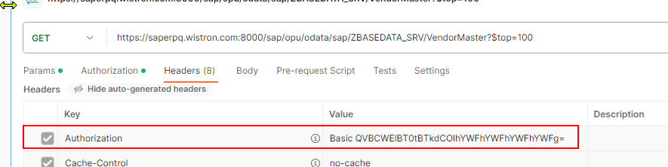
Oauth2 验证
Sap中的应用：需要通过basis 添加相应插件来实现
可能会用到的情景：
外部系统call SAP 的API 去获取sap 的数据，使用SAP 的验证，也可以使用Azure/其他oauth2 验证来实现身份验证，来限制获取数据的方式/部分接口的权限。
SAP api 现行验证样式 basic auth：将用户的账密通过base64 进编码，然后访问访问请求的头部进行验证，如果验证通过则可以进行后续操作。

Slide 6
SAP BTP APIM
定义
SAP BTP APIM 结构
SAP BTP APIM 配置
API 集成到APIM

Slide 7
APIM
API：
（Application Programming Interface，应用程序接口）是指两个不同软件应用之间进行交互的一组方法。它是现代软件开发中不可或缺的一部分，让不同的应用程序能够相互通信、共享数据，并且以一种有序的方式进行整合。
APIM：
API M是指在企业和多云环境中创建、发布和管理 API 连接的过程。APIM不仅仅是存放这些 API 连接，它还提供了一个可扩展的统一平台，允许企业共享和社交化其 API 配置，同时控制访问、收集和分析使用统计数据以及执行相关的安全策略。
Notes:
其他交互方式：ftp ，共享DB（JDBC ……），共享消息（使用中间商service），公司现在也比较推行

Slide 8
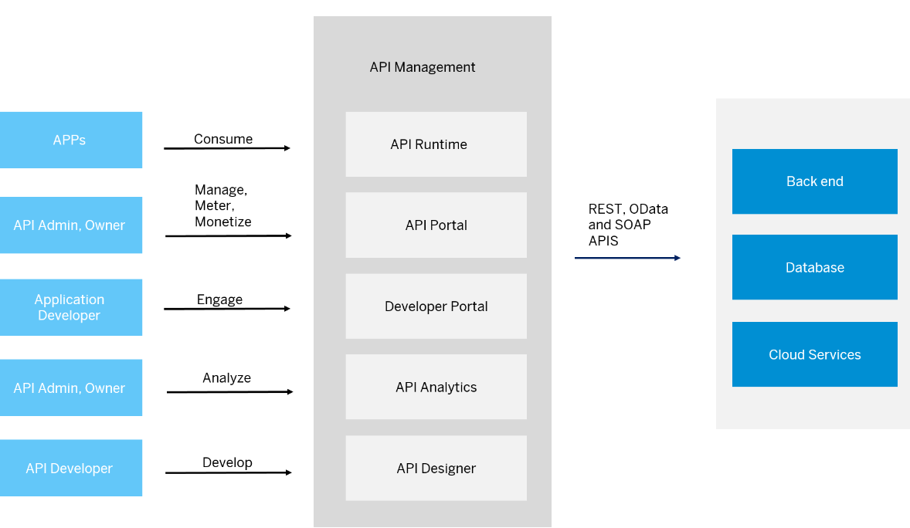
SAP BTP APIM
组成和各部分之间的关系：
Notes:
REST是一组架构约束条件和原则，描述了一种如何访问/使用HTTP服务的方式。（如果一个架构符合REST的约束条件和原则，我们就称它为RESTful架构。）
OData是REST设计风格的一种实现，OData和其他Restful风格的Web service在于，OData提供了了描述数据和数据模型的一个统一的方式。所以说，OData并非是一种新的通信技术，OData也属于Web Service。
SOAP也即“简单对象访问协议（Simple Object Access Protocol）”，我们知道Web Service通过HTTP协议发送和接收数据，SOAP协议中增加了一些特定的HTTP消息头，来说明HTTP消息的内容格式。客户端按照SOAP的格式便可以通过Web Service调用位于远程系统上的服务。
SOAP和REST是Web Service实现的两种方式，各具特点，没有“那种形式的好，那种形式的不好”这一说。选取那种方式的Web Service主要取决于具体的场景和需求。只要能清晰、高效地解决问题的方案就是好方案。目前在SAP系统中，SOAP形式的Web Service更多应用于系统间的集成，OData则广泛应用于Fiori应用程序开发中。
SOAP 适合数据交互，如果数据量很大的话，则需要通过soap来传递 可能会更方便 功能也更加全面
Rest 适合普通的curd操作
介绍网站
https://wenku.baidu.com/view/e2d94b7da417866fb84a8ef9.html?fr=aladdin664466&ind=1&aigcsid=0&qtype=0&lcid=1&queryKey=soap%E5%8D%8F%E8%AE%AE&_wkts_=1702542096026&bdQuery=soap%E5%8D%8F%E8%AE%AE&needWelcomeRecommand=1
和http 不一样，他们只是去规定好数据或者接口实际上的形式，儿最终的发送还是http https来实现

Slide 9
SAP BTP APIM
1.API Runtime
允许您部署并有效使用 API。应用程序使用 API 运行时、请求 API 验证并访问。
2.API Portal
用于创建、保护和发布 API 代理的一站式服务。在此，您可以轻松找到 API，并且作为 API 管理员，您可以管理、计量、保护您的 API，以及定义和发布费率计划
3.Developer Portal
应用程序开发人员用于发现、浏览和探索 API、租用费率计划以及构建应用的自助服务。

Slide 10
SAP BTP APIM
4.API Analytics
提供强大的分析工具，跟踪 API 的使用情况。可将 API 分析用于收集 URL、API 调用信息的用户标识、延迟数据等相关信息。
5.API Designer
API 开发人员可以定义、实施和记录 API。其提供开放式 API 支持，且可以生成各种输出。

Slide 11
SAP BTP APIM
BTP APIM使用前配置
申请Cloud Foundry
在SAP BTP Cockpit进行添加相应服务
在对应的service 添加用户和分配相应权限
在cloud connector 添加对应系统的连接，开通防火墙
APIM 页面配置

Slide 12
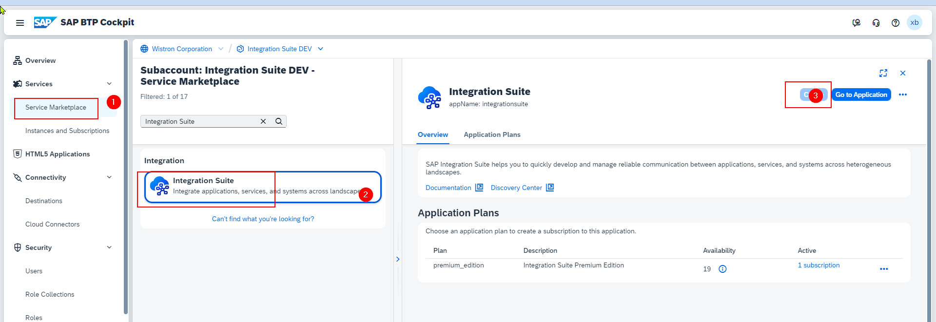
SAP BTP APIM
添加APIM service

Slide 13
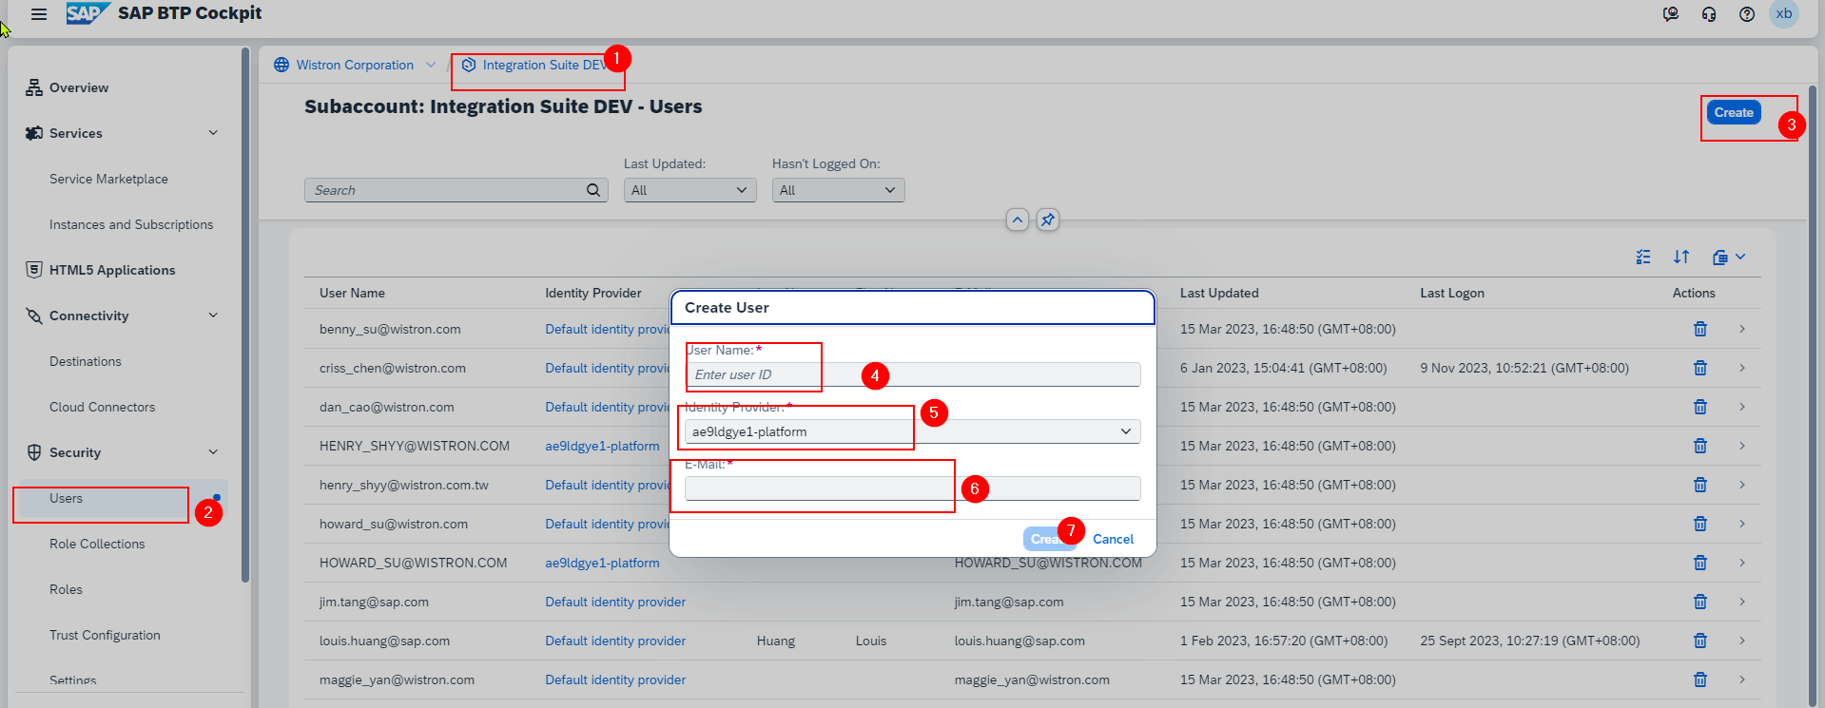
SAP BTP APIM
在对应的service 添加用户和分配相应权限

Slide 14
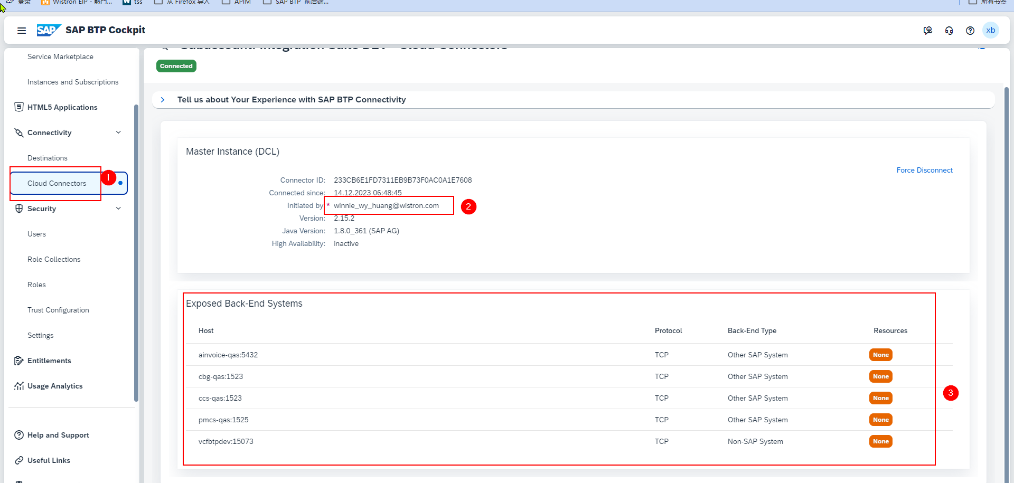
SAP BTP APIM
在clound connect 添加对应系统的连接，开通防火墙
首先要知道要call 的系统有没有防火墙，是否可以和外网连通，然后找相应的人员进行配置

Slide 15
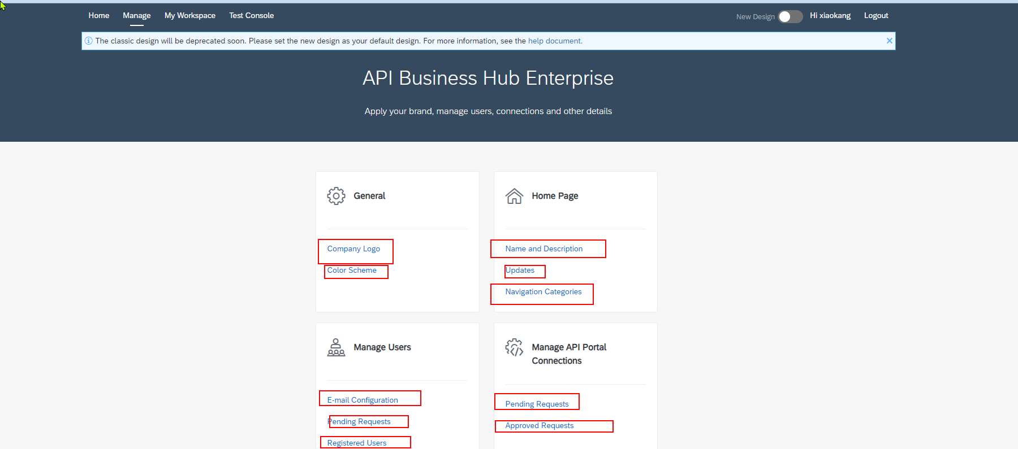
SAP BTP APIM
APIM 页面配置
Notes:
配置 公司图标 主题
名字 描述 更信 导航目录
管理用户
管理连接
和其他系统连接

Slide 16
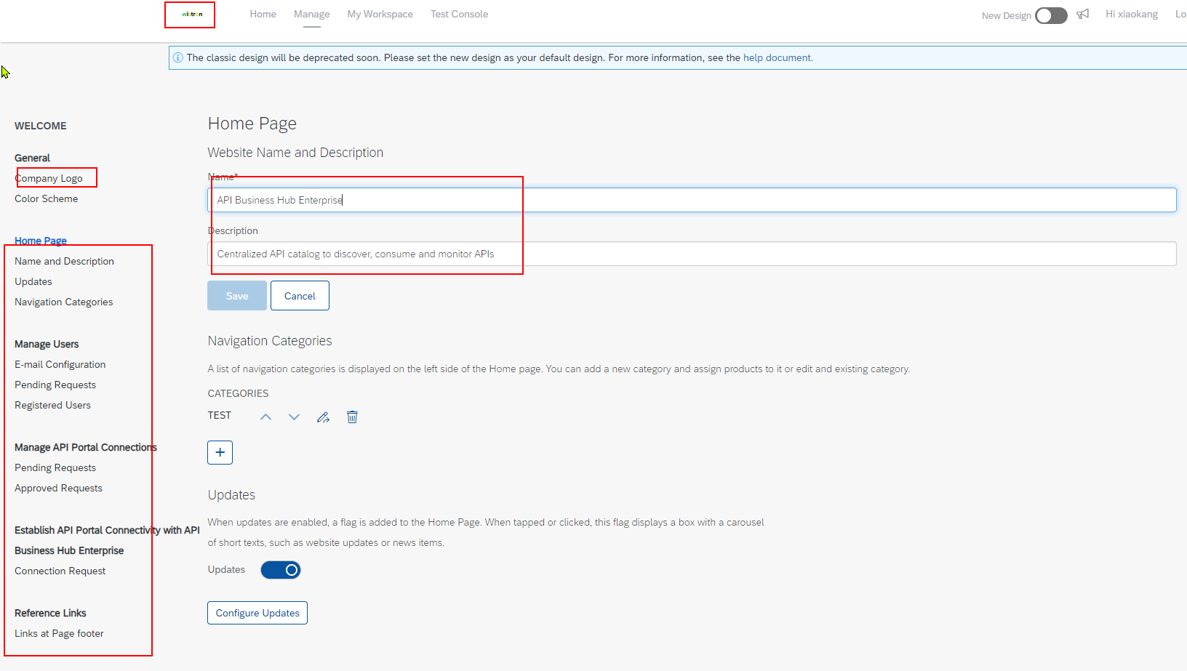
SAP BTP APIM
APIM 页面配置
Notes:
页面名字和描述

Slide 17
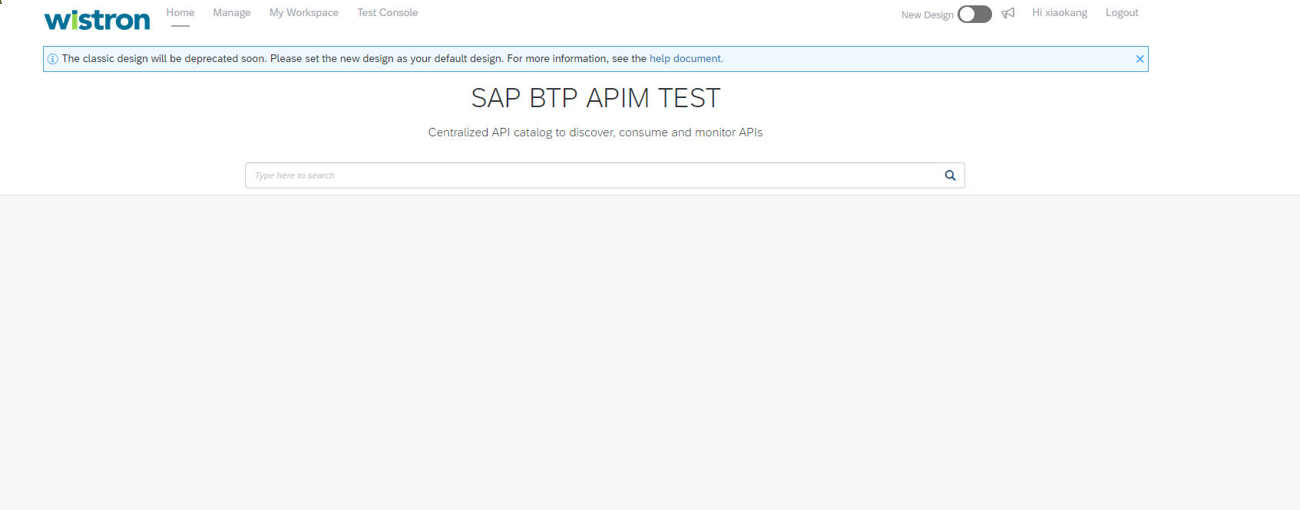
SAP BTP APIM
APIM 配置完后页面效果
Notes:
进入之后的画面

Slide 18
SAP BTP APIM
BTP APIM 使用流程
API 构建 发布
API 分析监控
API 使用

Slide 19
SAP BTP APIM
API 构建
API 版本 可以输入相应参数生成name 和路径 v1 name_v1 /v1/SalesOrder （后续会制定一些关于API 的规范 命名/版本/路径 可能需要同时去考虑权限/ 功能面的问题 在最后有介绍）
API 状态：
Alpha 探索版本 可能不稳定
Beta 非生产用途的版本
Active 生产用途的版本
Deprecated API 标记为已弃用时，将鼓励客户使用后继 API。但是还可以暂时使用
Decommissioned 服务不再可用且无法用于生产的 API 版本。
API 部件
API 代理 抽象化一端的实际代理端点属性和另一端的实际目标端点(REST、ODATA 和 SOAP)
代理端点 管理与 API 消费者的交互。API 消费者通常与 API 的基础路径交互，附加在用于定义配额、访问限制符等的策略实体。
目标端点 代表消费者应用程序，管理与后端服务端点所进行的交互。后端端点负责将请求消息转发到正确的后端服务。
19
Notes:
3.1 rest odata soap 区别
REST是一组架构约束条件和原则，描述了一种如何访问/使用HTTP服务的方式。（如果一个架构符合REST的约束条件和原则，我们就称它为RESTful架构。）
OData是REST设计风格的一种实现，OData和其他Restful风格的Web service在于，OData提供了了描述数据和数据模型的一个统一的方式。所以说，OData并非是一种新的通信技术，OData也属于Web Service。
SOAP也即“简单对象访问协议（Simple Object Access Protocol）”，我们知道Web Service通过HTTP协议发送和接收数据，SOAP协议中增加了一些特定的HTTP消息头，来说明HTTP消息的内容格式。客户端按照SOAP的格式便可以通过Web Service调用位于远程系统上的服务。
SOAP和REST是Web Service实现的两种方式，各具特点，没有“那种形式的好，那种形式的不好”这一说。选取那种方式的Web Service主要取决于具体的场景和需求。只要能清晰、高效地解决问题的方案就是好方案。目前在SAP系统中，SOAP形式的Web Service更多应用于系统间的集成，OData则广泛应用于Fiori应用程序开发中。

Slide 20
SAP BTP APIM
API 构建
4. API 资源 API 代理所包含的单个业务实体。例如：BusinessPartnerCollection 是一种 API 管理员希望通过 API 代理实体来呈现的资源。
5. 操作 是用于表明是否指定 GET、POST、PUT 和 DELETE 调用的对象表示。
6. 策略 SAP API Management 的运行时引擎由策略驱动。（使用时运行的一些脚本内容，后续有讲解）
7. API 文档 API 资源的简洁介绍。 (可以通过第三方软件打开，然后进行测试，有大概的描述和说明)
API 创建
APIM https://help.sap.com/docs/sap-api-management/sap-api-management/creating-api-from-sap-cloud-integration-api-provider
API 设计器 https://help.sap.com/docs/sap-api-management/sap-api-management/create-api-from-api-designer
Import API https://help.sap.com/docs/sap-api-management/sap-api-management/import-api
API 导出：导出之后将会生成zip 压缩包，解压后会包含swagger.json 的文档，我们阔以通过这个文档来查看具体的接口信息，接受的方法和参数。然后我们可以根据具体使用情况来实现导出后需要做的内容

Slide 21
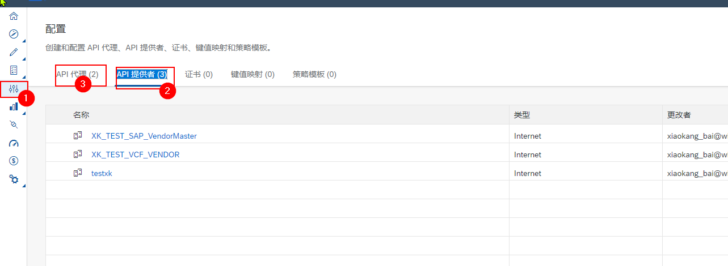
SAP BTP APIM
API 构建（三种方式建立连接）
1.建立和其他系统连接
2.配置API 提供者
3.配置实际上的API URL

Slide 22
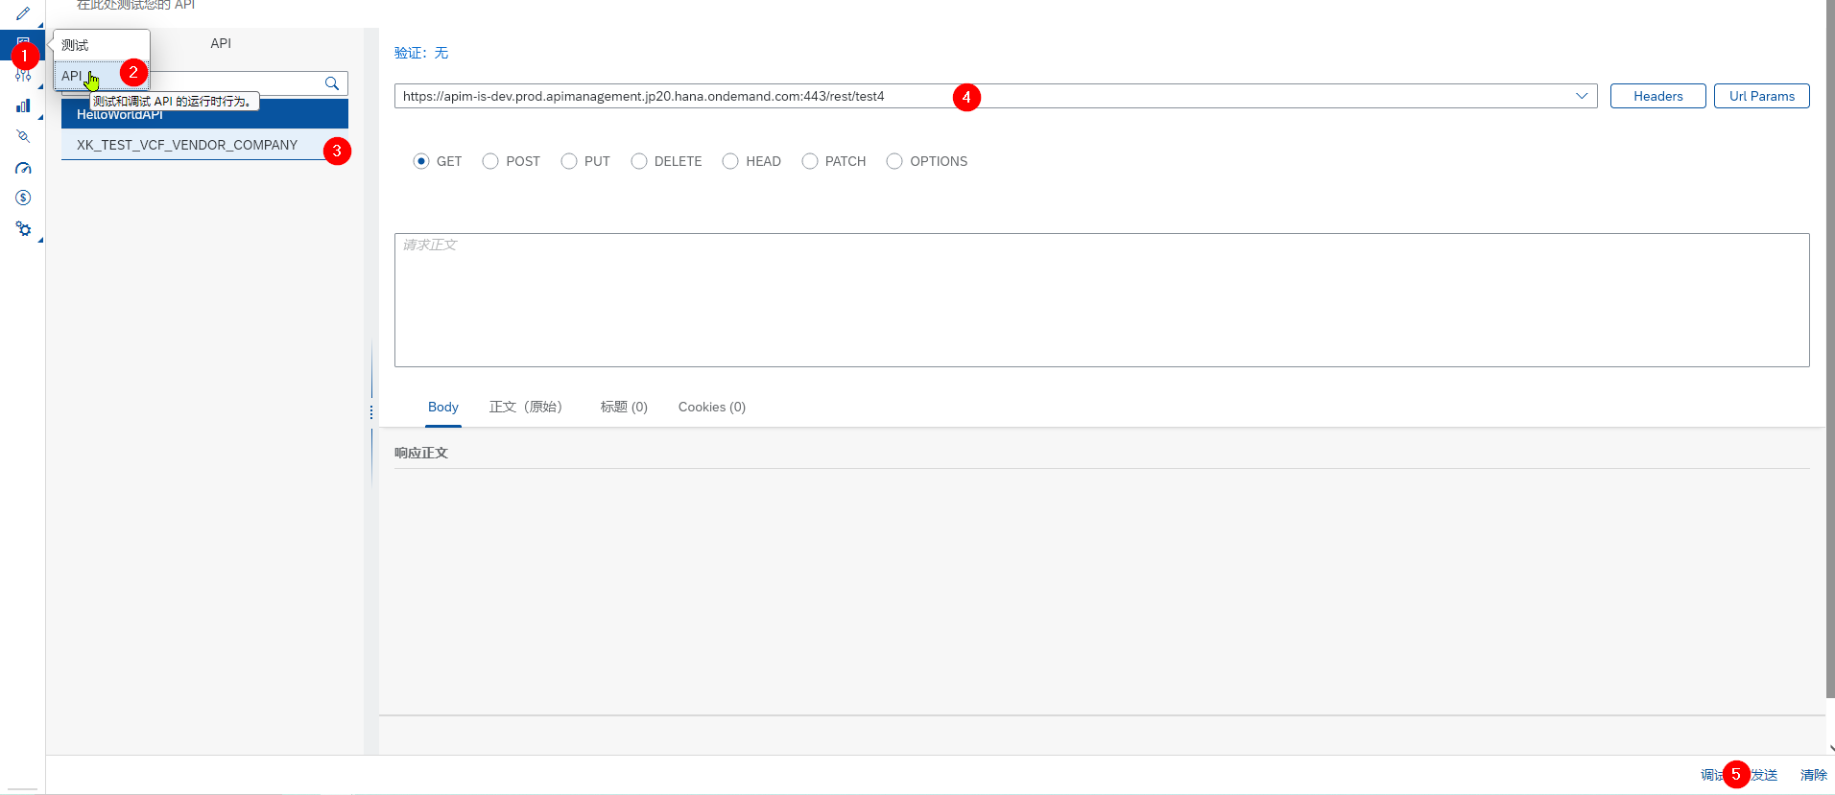
SAP BTP APIM
API构建
4.测试API
5.API部署并且发布到APIM

Slide 23
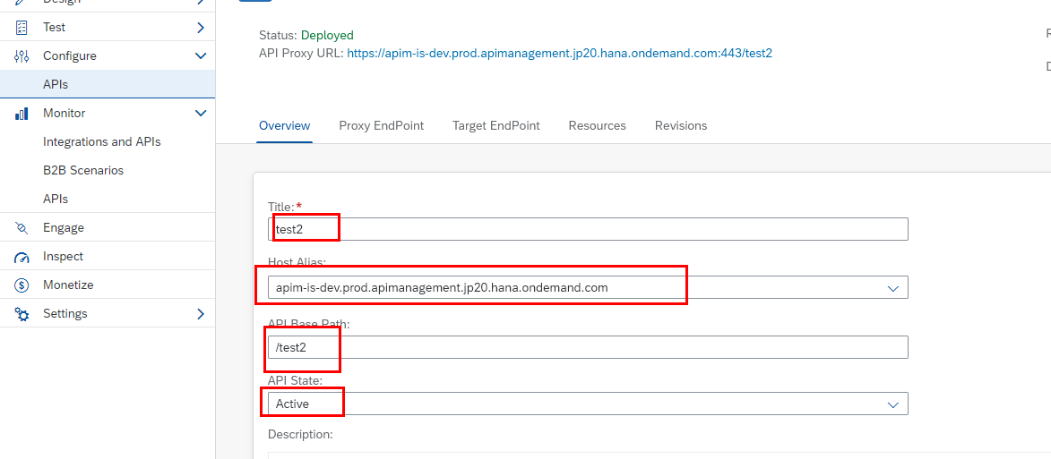
SAP BTP APIM
新建API

Slide 24
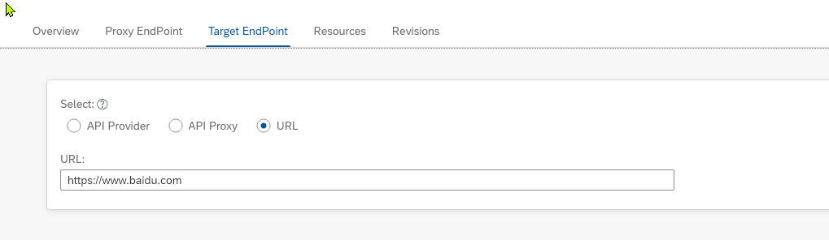
SAP BTP APIM
新建API 三种方式设定连接方式
Notes:
API provider 通过提前配置的连接来实现
API Proxy 选择已经创建的API
URL 提供链接

Slide 25
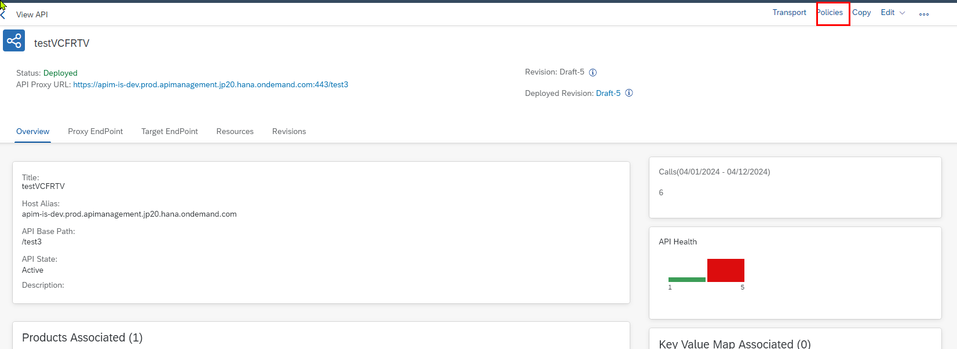
SAP BTP APIM
新建API 对API 的一些特殊设定（policies）
主要功能：速率卡控，IP卡控，敏感数据屏蔽，注入攻击防护，邮件提醒(可以自己设定，但是比较繁琐，可以参考官方的标准程序，去上载相应的适用的policies,然后导过来)
Notes:
SAP云平台API管理是什么？ - 知乎 (zhihu.com)
SAP API Management - 概述和入门... - SAP Community
Policy Template | SAP Business Technology Platform | SAP Business Accelerator Hub

Slide 26
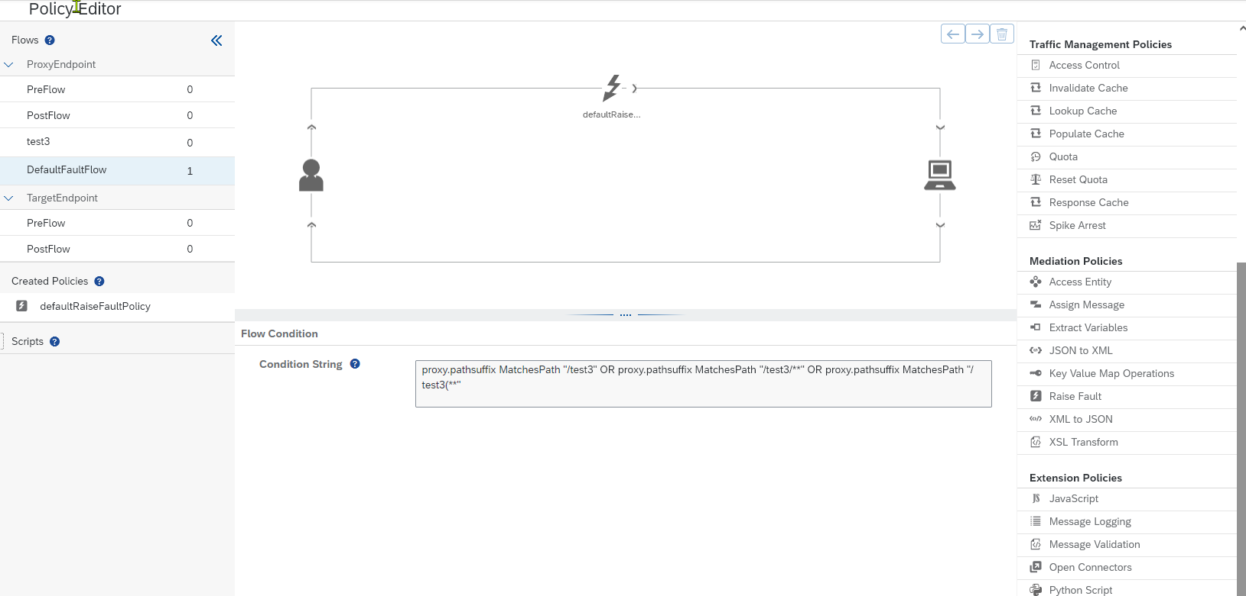
SAP BTP APIM
API police setting
Notes:
自己设定，一般会参考官方的设定来做，如果有一些个性化的内容 可以进行自己设定
例如 ip限制
流量限制 自己配置验证

Slide 27
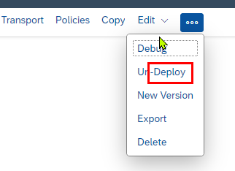
SAP BTP APIM
部署API

Slide 28
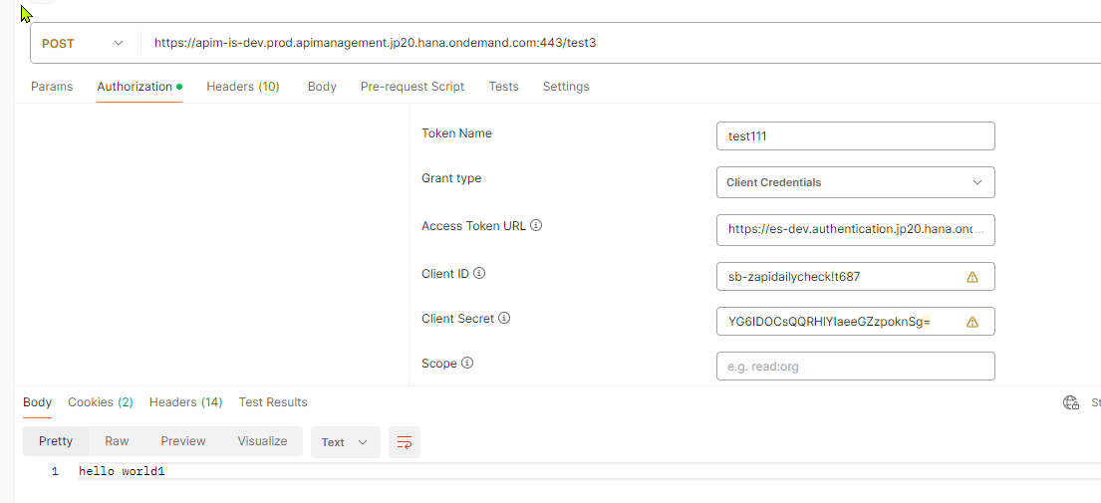
SAP BTP APIM
使用API

Slide 29
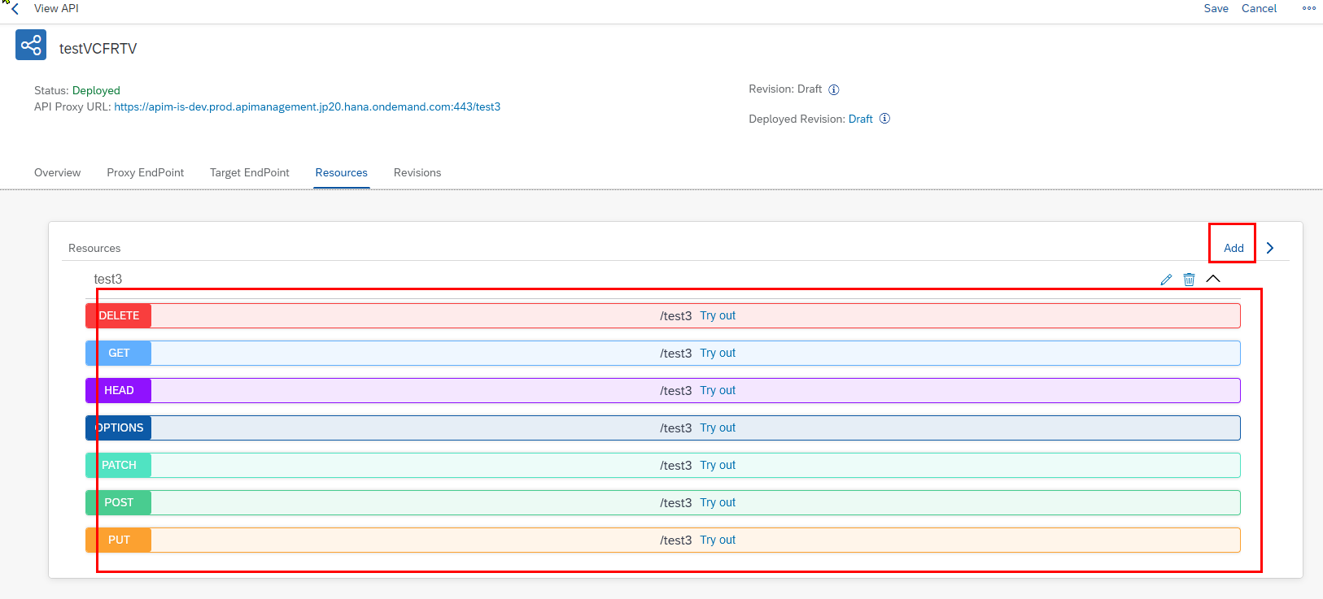
SAP BTP APIM
添加对API的描述
首先生成一个简单的模板，然后我们给相应的请求的部分加描述+body 格式返回内容等

Slide 30
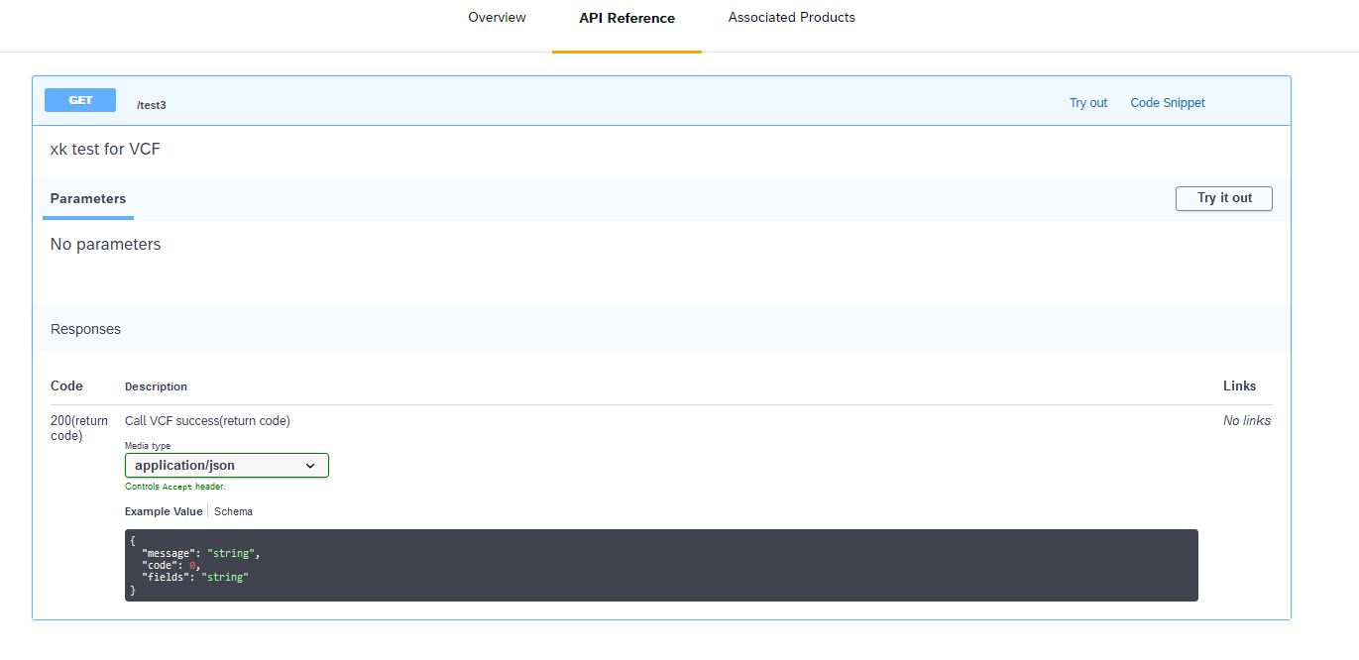
SAP BTP APIM
Notes:
通过html的形式来实现Overview 的实现 ： 去写一些验证方式/简介
API reference 通过json 来实现
后续还会有guide 如何生成文档

Slide 31
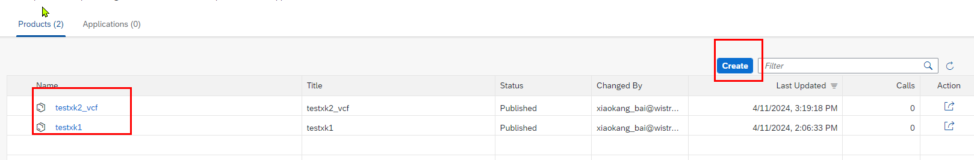
SAP BTP APIM
API打包上传
这里会新建product
然后会在APIM 平台产生相应的product
Notes:
这里会新建product
建议命名： 模块+功能块 功能块后面的小API 再具体介绍每个api的相应功能

Slide 32
SAP BTP APIM
API使用
1.用户首先进行权限的申请
2.用户可以通过搜索检索到相应的API
3.在test environment 进行相应测试
4.网络连通的情况下在本地/相应服务器上进行使用

Slide 33
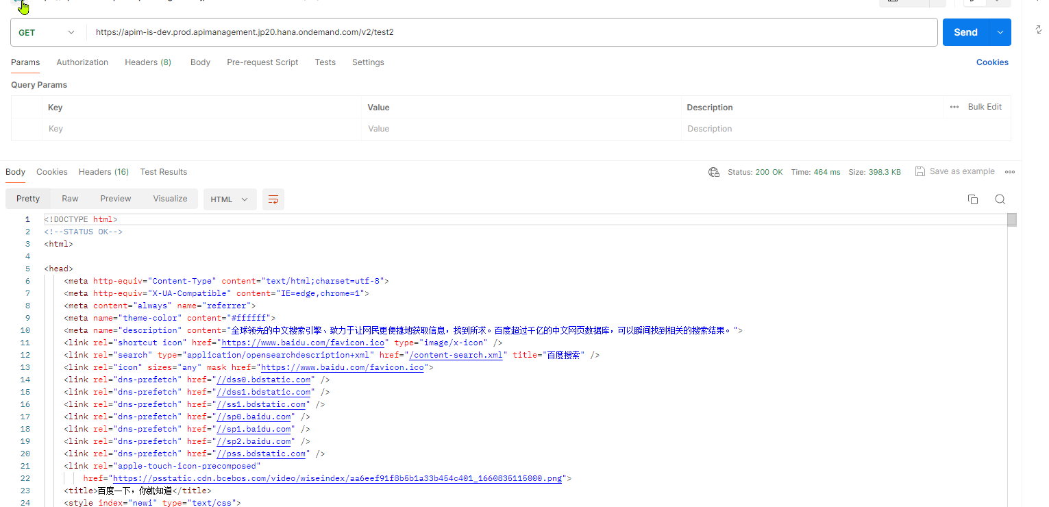
SAP BTP APIM
使用API

Slide 34
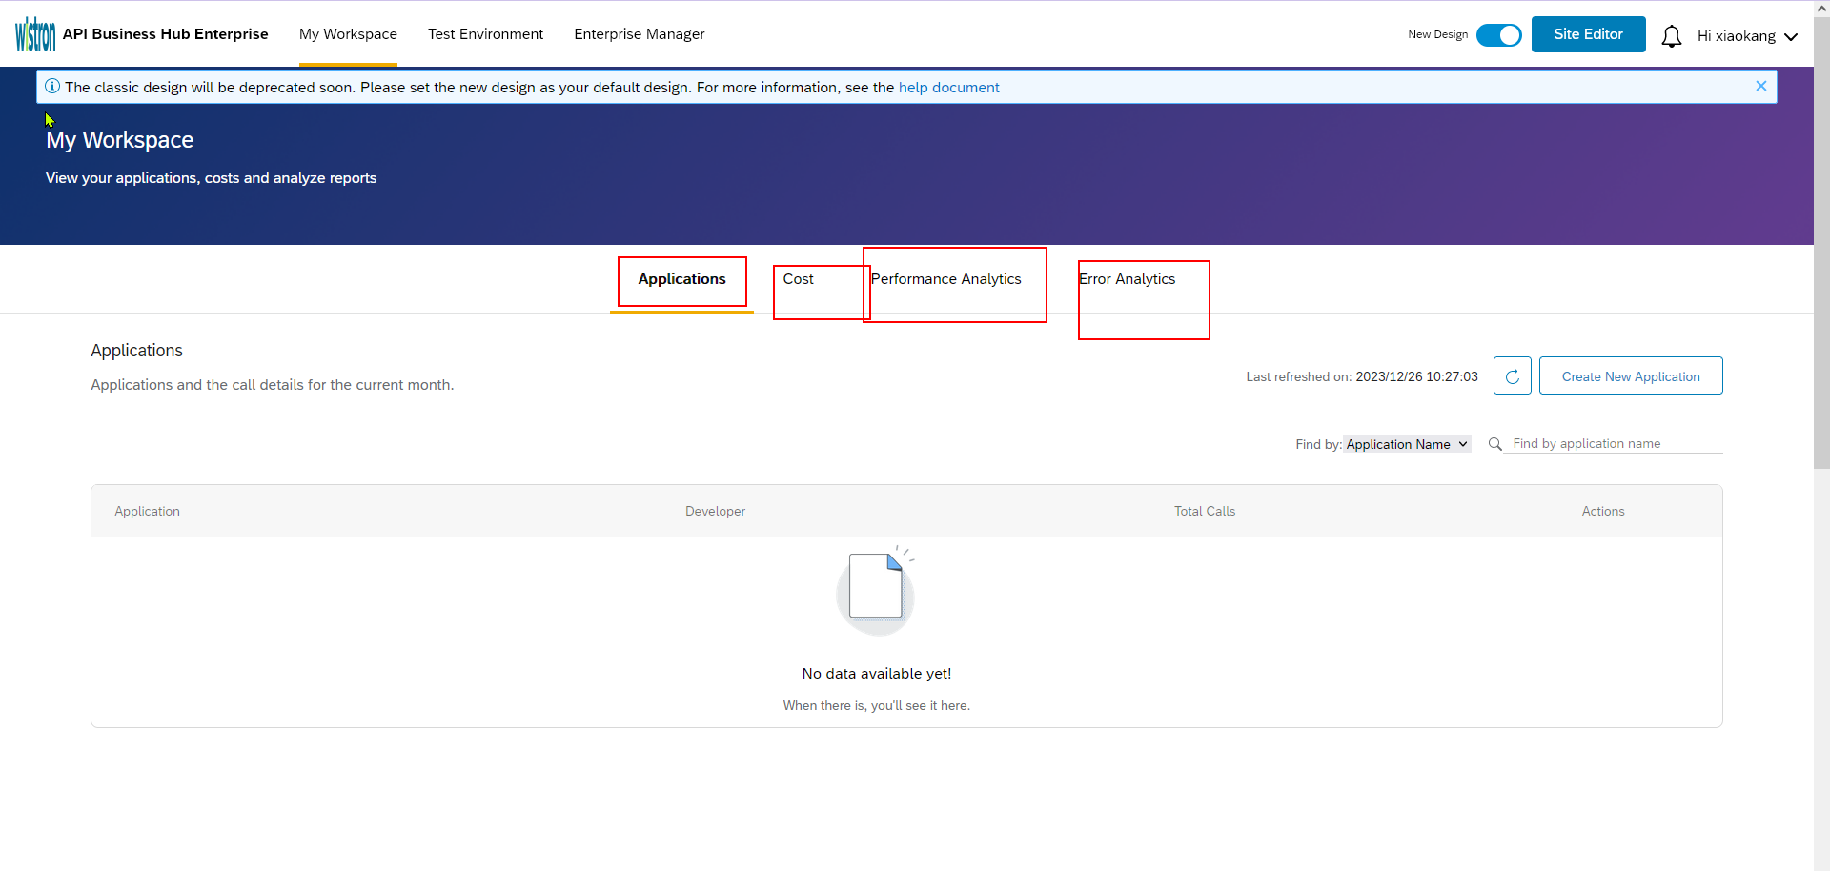
SAP BTP APIM
API监控分析
如果后续有多个API 我们可以通过这里取check 到各个API 的用量和成功率，还有对错误的分析，还可以进行自定义的分析监控

Slide 35
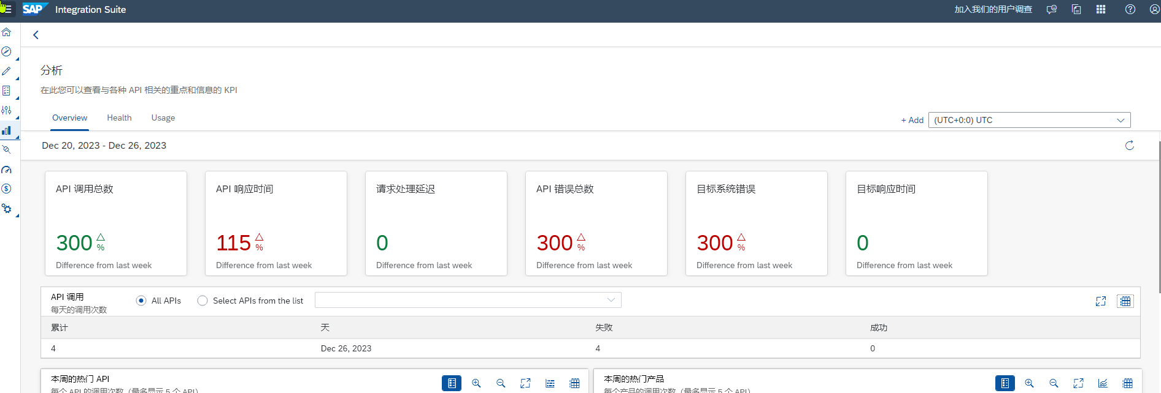
SAP BTP APIM

Slide 36
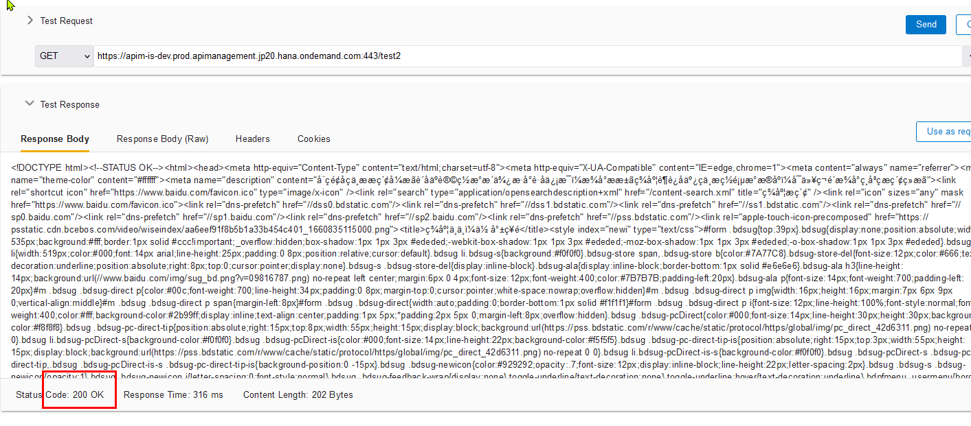
SAP BTP APIM
API在APIM 进行测试
Notes:
局限性： 授权方式只支持basic auth： 账密方式进行授权
适合SAP 这边来使用，
外部API 的话 可能会采用其他验证方式 还需要进行额外验证/额外的方式去获取token
或者设置额外的policy 去实现 oauth2验证方式

Slide 37
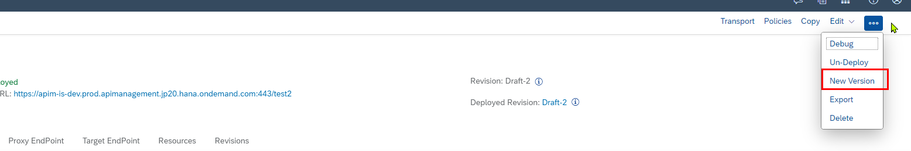
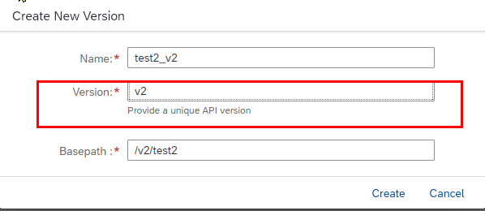
SAP BTP APIM
API升级
Notes:
产生新版本，然后设计自己的版本编号，将会产生新的API， 如果原来的不使用记得设置状态来实现 原先版本的弃用。

Slide 38
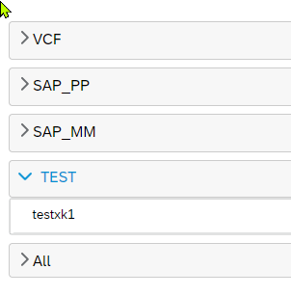
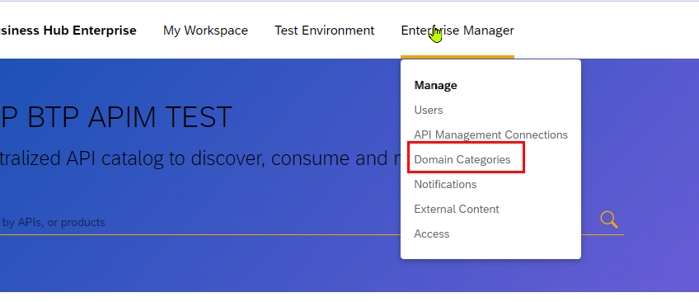
SAP BTP APIM
API在APIM 进行分组
Notes:
可以根据功能呢面 或者模块来进行分组

Slide 39
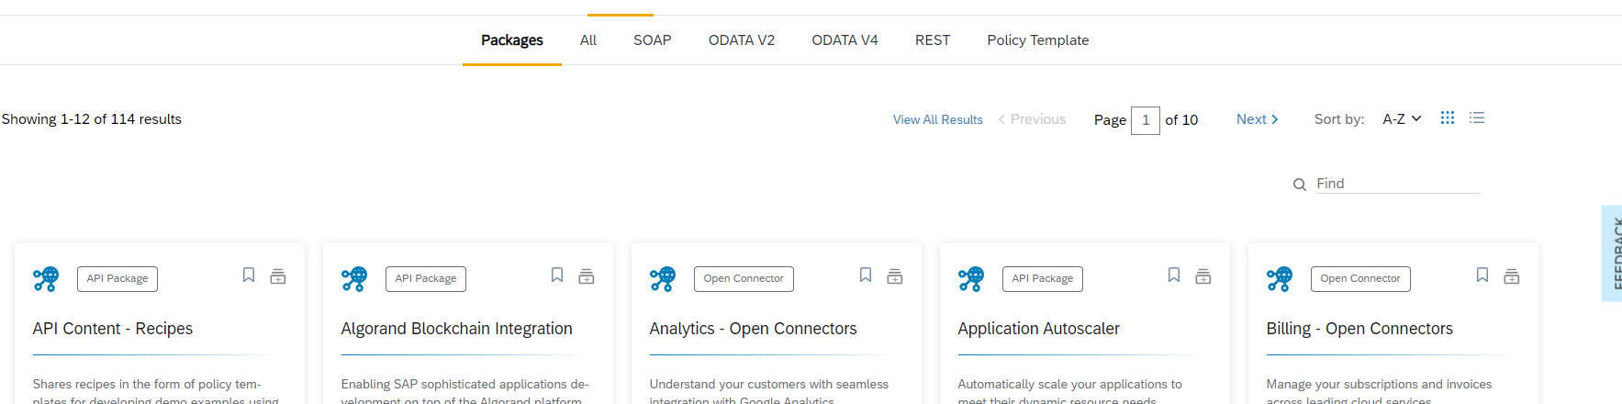
SAP BTP APIM
官网的分类方式（API 类型）
Notes:
可以根据功能 或者模块来进行分组
我们需要根据自己的需求来确定分类方式
Soap适用于 ：大量数据传递/传输文件
Odata: odata类型的数据
Rest: 适用于一些去执行动作的API

Slide 40
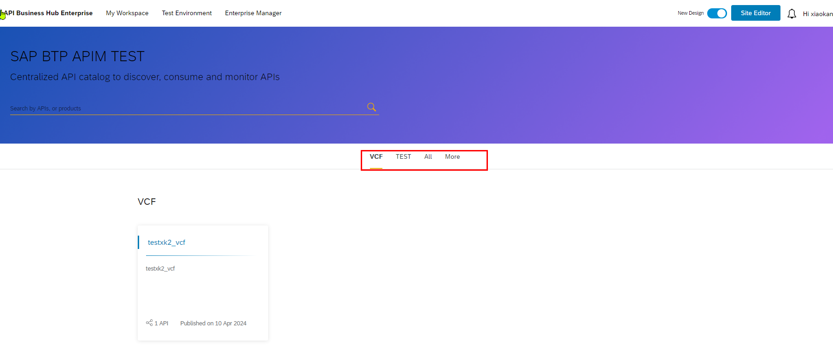
SAP BTP APIM
结果（点击相应的群组去查看对应的API，后续需要分模块/功能来给API进行分组）

Slide 41

SAP BTP APIM
额外设定
客制化页脚内容
1.添加参考链接（放后续的API 上架标准）
2.添加帮助说明链接

Slide 42
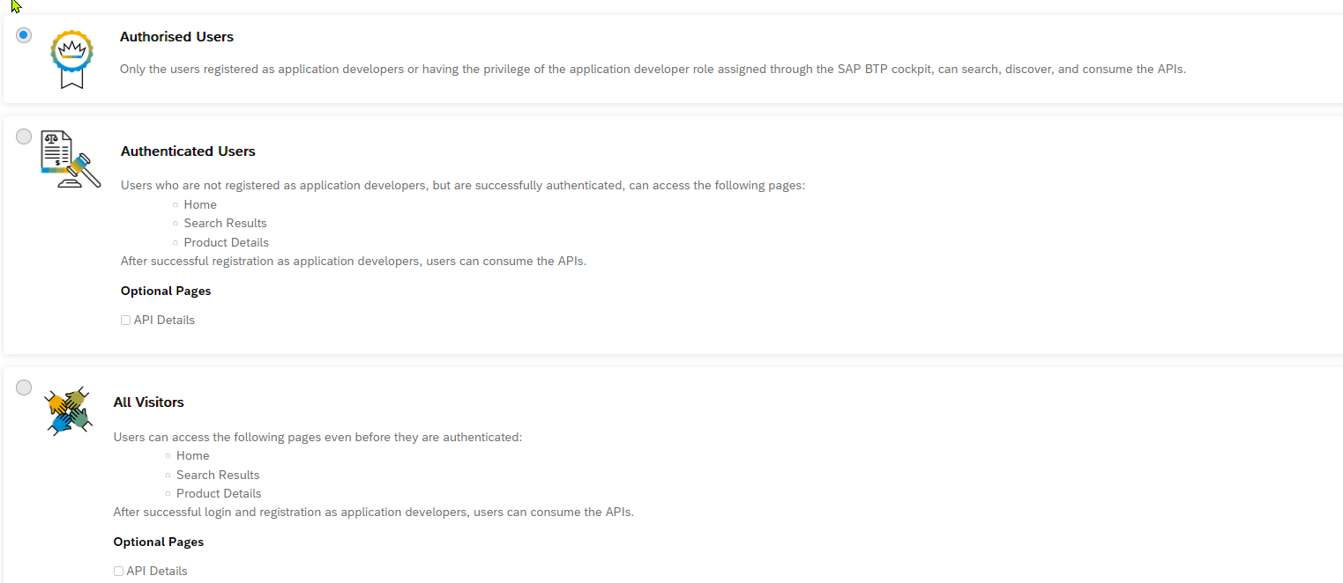
SAP BTP APIM
额外设定
设置该页面的进入权限 三种模式可供选择
Notes:
开发人员才能看到这个页面
除了开发人员，授权用户可以看到相关API的介绍 （推荐使用）
授权前就可以看到API 的介绍

Slide 43
SAP BTP APIM
APIM的选择：
BTP 可以我们内部使用，把我们所有开发的API 放上去，不用也可以放上去，这样我们去寻找相应的功能更加直观，然后也可以用来做统计。
Wistron APIM - 公司推行的APIM ，如果有一些外部系统会用到的APIM我们可以把相应的API 部署到 公司的apim 供外部系统使用

Slide 44
WISTRON APIM
WISTRON APIM 部署

Slide 45
SAP BTP APIM
APIM 上线标准（供参考之后应该会有一份标准的文档）
RESTful规范/Odata规范：如果你的API是RESTful的，那么需要遵循RESTful的设计原则，如使用适当的HTTP方法（GET、POST、PUT、DELETE等），使用状态码来表示响应的状态，使用资源的URI来表示资源等。
版本控制：API应该有一个明确的版本控制策略，以便在不破坏现有客户端的情况下进行更改。
错误处理：API应该有一种一致的方式来处理错误，并返回有用的错误信息。
安全性：API应该使用适当的安全措施，如HTTPS、身份验证和授权。
文档：API应该有详细的文档，包括每个端点的功能、请求和响应的格式、错误码的含义等。
性能：API应该进行性能测试，以确保它可以在高负载下正常工作。
兼容性：如果API是一个更新的版本，那么需要检查它是否与旧版本兼容。(对于多个用户共同使用的API 适用 版控部分有讲)
数据验证：API应该验证输入数据的正确性，并在数据无效时返回适当的错误，返回相应的错误信息。
单元测试和集成测试：API应该有充分的测试覆盖率，以确保其功能正确。
限流和防止滥用：API应该有一种机制来限制请求的频率，以防止滥用。（APIM POLICY CONTROL）
Notes:
REST是一组架构约束条件和原则，描述了一种如何访问/使用HTTP服务的方式。（如果一个架构符合REST的约束条件和原则，我们就称它为RESTful架构。）
OData是REST设计风格的一种实现，OData和其他Restful风格的Web service在于，OData提供了了描述数据和数据模型的一个统一的方式。所以说，OData并非是一种新的通信技术，OData也属于Web Service。
SOAP也即“简单对象访问协议（Simple Object Access Protocol）”，我们知道Web Service通过HTTP协议发送和接收数据，SOAP协议中增加了一些特定的HTTP消息头，来说明HTTP消息的内容格式。客户端按照SOAP的格式便可以通过Web Service调用位于远程系统上的服务。
SOAP和REST是Web Service实现的两种方式，各具特点，没有“那种形式的好，那种形式的不好”这一说。选取那种方式的Web Service主要取决于具体的场景和需求。只要能清晰、高效地解决问题的方案就是好方案。目前在SAP系统中，SOAP形式的Web Service更多应用于系统间的集成，OData则广泛应用于Fiori应用程序开发中。
SOAP 适合数据交互，如果数据量很大的话，则需要通过soap来传递 可能会更方便 功能也更加全面
Rest 适合普通的curd操作
介绍网站
https://wenku.baidu.com/view/e2d94b7da417866fb84a8ef9.html?fr=aladdin664466&ind=1&aigcsid=0&qtype=0&lcid=1&queryKey=soap%E5%8D%8F%E8%AE%AE&_wkts_=1702542096026&bdQuery=soap%E5%8D%8F%E8%AE%AE&needWelcomeRecommand=1
和http 不一样，他们只是去规定好数据或者接口实际上的形式，儿最终的发送还是http https来实现

Slide 46
SAP BTP APIM
1.RESTful规范
RESTful规范是一种软件架构风格，用于设计和开发网络应用程序，它强调使用标准HTTP方法和状态码来进行资源的管理和交互。以下是符合RESTful规范的一些关键要素：
使用合适的HTTP方法。使用HTTP方法（如GET、POST、PUT、DELETE等）来表示对资源的不同操作。GET用于获取资源，POST用于创建资源，PUT用于更新资源，DELETE用于删除资源。
使用清晰的URL结构。URL应该有意义且易于理解。使用资源名词作为URL的一部分，例如/users、/products等，避免使用动词，让HTTP方法表示操作类型。
使用HTTP状态码。使用合适的HTTP状态码来表示请求的结果。例如，200表示成功，201表示资源已创建，400表示客户端请求错误，404表示资源未找到，500表示服务器内部错误等。
版本控制。在URL中包含版本号，以便在未来进行API的更改时可以进行平滑的迁移。例如/v1/users。
请求和响应格式。使用合适的数据格式，如JSON或XML，来进行请求和响应的传输。设置适当的Content-Type和Accept头部。
资源的表示。资源的表示应该包含完整的信息，包括所有相关的属性。可以使用嵌套的结构来表示资源之间的关系。
使用HTTP缓存。使用HTTP缓存机制来减少重复请求，提高性能。通过设置适当的缓存头部，如Cache-Control
过滤和排序。通过查询参数来支持资源的过滤、排序和分页。
安全性。推荐采用HTTPS协议，提高数据交互时的安全性。
错误处理。应当返回错误信息，并在需要时提供详细的错误描述。
返回结果。根据不同的请求以及请求得到的数据返回不同的结果。
提供链接。在返回结果中提供链接，连向其他API方法，使得用户不查文档，也知道下一步应该做什么。

Slide 47
SAP BTP APIM
1.Odata规范
OData 协议是一种应用程序级协议，用于通过 RESTful 接口与数据进行交互。它支持对数据模型的描述，根据这些模型对数据进行编辑和查询。由于 OData 元数据，基于 OData 的 REST API 易于发现和使用，OData 元数据是数据模型的机器可读描述，以人类可读的格式呈现，并允许创建强大的通用客户端代理和工具。
OData 改进了系统之间的语义互操作性，并遵循以下设计原则：
遵循 REST 原则。
保持简单。解决常见情况，并在必要时提供可扩展性。
以增量方式构建。一个非常基本的、合规的服务应该易于构建，只需要额外的工作来支持额外的功能。
可扩展性很重要。服务应该能够支持扩展功能，而不会破坏不知道这些扩展的客户端。
首选适用于各种数据源的机制。特别是，不要假设关系数据模型。
OData 协议与其他基于 REST 的 Web 服务方法的不同之处在于，它提供了一种统一的方式来描述数据和数据模型。这提高了系统之间的语义互操作性，并允许生态系统出现。

Slide 48
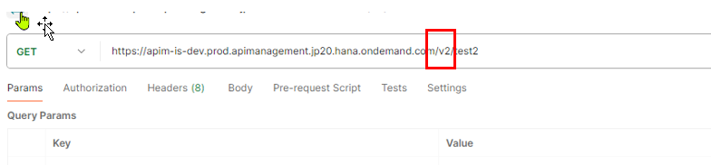
SAP BTP APIM
2.版本控制
如果是原先版本还可以/需要使用的话可以进行保留，通过V1 V2 / 1 2等标识符来进行版本的更替区分。

Slide 49
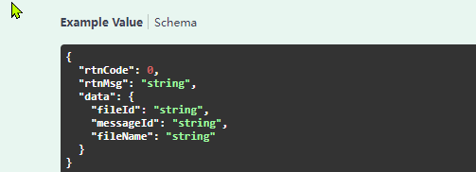
SAP BTP APIM
3. 错误处理（设置相应的返回状态码和body/程序内部对错误也进行处理）
返回码 一般规定如下
信息响应 (100–199)
成功响应 (200–299)
重定消息 (300–399)
客户端错误响应 (400–499)
服务端错误响应 (500–599)
HTTP 响应状态码 - HTTP | MDN (mozilla.org)
返回body
如果是Odata 一般会有标准的格式
如果是其他的功能性接口API ，我们可以在返回的body 里传递一些成功标识，失败信息 等等
Ex:
Notes:
信息响应 (100–199)
成功响应 (200–299)
重定向消息 (300–399)
客户端错误响应 (400–499)
服务端错误响应 (500–599)

Slide 50
SAP BTP APIM
4.安全性
HTTPS
HTTPS仍是现行架构下最安全的解决方案，主要有以下几个好处： （1）使用HTTPS协议可认证用户和服务器，确保数据发送到正确的客户机和服务器； （2）HTTPS协议是由SSL+HTTP协议构建的可进行加密传输、身份认证的网络协议，要比http协议安全，可防止数据在传输过程中不被窃取、改变，确保数据的完整性。
Oauth2 验证
使用第三方验证方式
Basic auth
如果是通过sap 系统提供接口使用sap 端,账密来进行验证

Slide 51
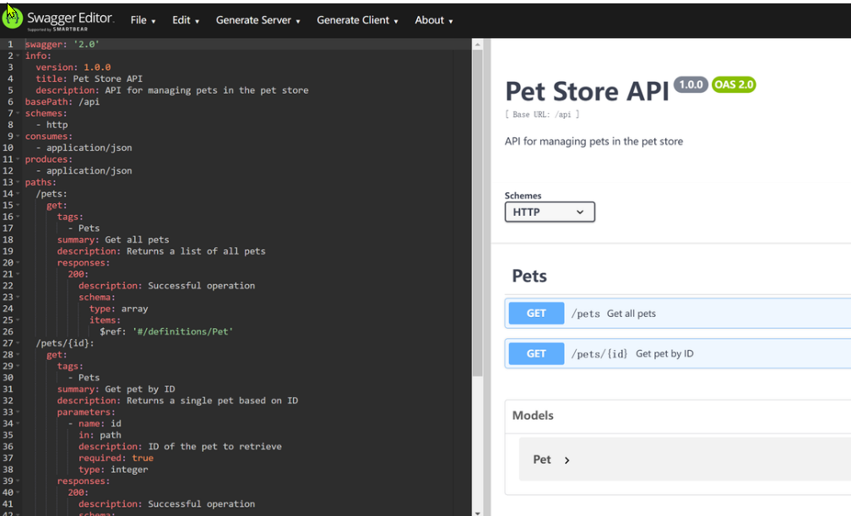
SAP BTP APIM
5.文档
需要有相应的文档对API 进行描述（功能描述，使用描述）

Slide 52
SAP BTP APIM
6.性能
需要对服务器进行压测，对代码进行测试，在高并发的情况下是否可以实现。

Slide 53
Thank You

